Slide 1

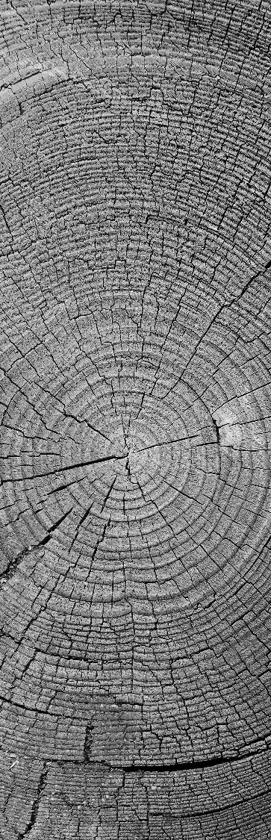
LEI DA OFERTA
FUNDAMENTOS
DA
ECONOMIA
Samuel, Gabriela, Danielle, Matheus e Luiz.

Slide 2

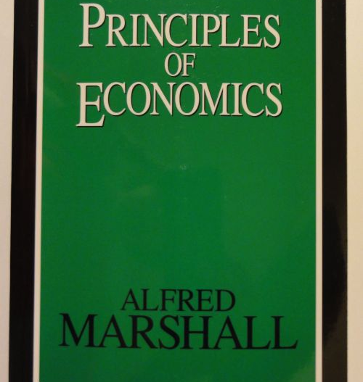
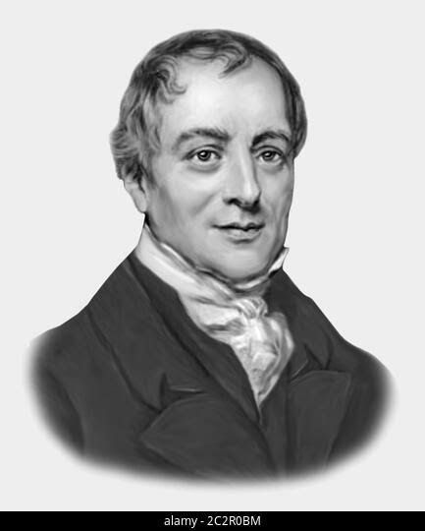

Lei da oferta
Como começou?
Elaborada inicialmente pelos economistas clássicos Adam Smith e David Ricardo, no entanto foi Alfred Marshall, quem formulou de forma mais precisa em seu livro “Princípios da economia”, publicado em 1890.

Slide 3


Lei da oferta
Contexto do Século XIX
Marcado por transformações econômicas.
Consolidação do processo de industrialização
Expansão do comércio mundial
Marcado pelo surgimento de novas teorias econômicas
Busca por soluções para os problemas gerados pela industrialização e pela concentração de riqueza

Slide 4
Lei da oferta
Como funciona?
Os economistas argumentavam:
Se houver um excesso de demanda por um produto, os preços sobem incentivando os produtores a aumentar sua oferta.
A lei da oferta estabelece uma relação positiva entre o preço e quantidade ofertada.
Os produtores visam maximizar seus lucros.

Slide 5
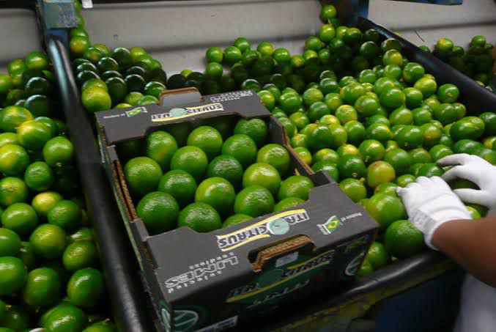
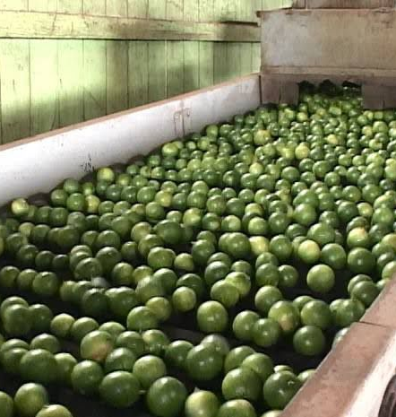

EXEMPLOS

Slide 6

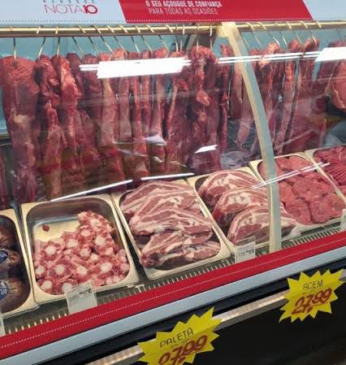

Lei da Oferta no nosso dia a dia

Slide 7
Lei da oferta
Quadro de oferta
O quadro de oferta é uma tabela que mostra a quantidade ofertada a cada preço.
Curva de oferta
A curva de oferta é um gráfico que mostra a quantidade ofertada a cada preço.
Se inclinam da esquerda para direita e ilustram a lei da oferta.
Preço (por galão) | Quantidade ofertada (milhões de galões)
R$ 1,00 | 500
R$ 1,10 | 550
R$ 1,30 | 600
R$ 1,60 | 650
R$ 2,00 | 700
R$ 2,50 | 750

Slide 8
LEI DA OFERTA
ALTERAÇÃO NA OFERTA
QUANTIDADE OFERTADA
Quantidade ofertada do bem
Preço do bem
Preço dos fatores e insumos de produção
Preço de outros bens
Substitutos na produção
Objetivos
Metas do empresário
Quanto menor o preço, menor vai ser a quantidade da oferta.
Quanto maior o preço, maior vai ser a quantidade da oferta.

Slide 9

LEI DA OFERTA
MERCADO FINANCEIRO
FATORES MACRO E MICROECONÔMICOS
Quando investidores estão interessados, a tendência é que o preço do ativo suba no mercado.
Ao contrário, quando não há interesse, o preço tende a diminuir.
Um negócio pode atrair mais investidores se aumentar a margem de lucro.
Já situações de instabilidade financeira podem fazer com que investidores percam o interesse

Slide 10
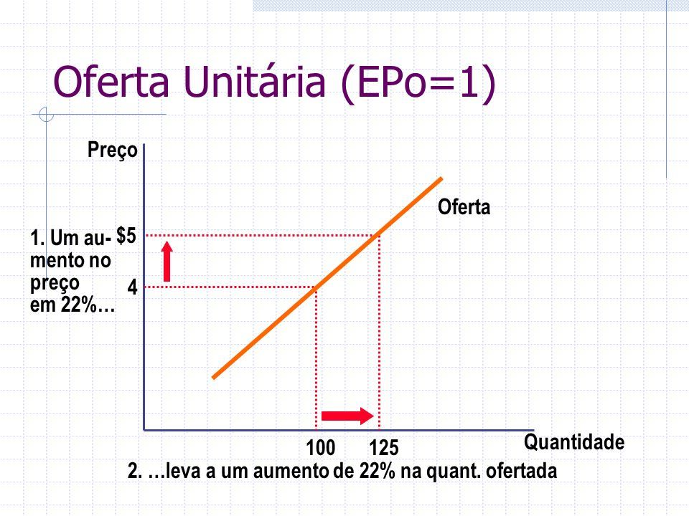

Lei da oferta
Elasticidade
Mede a variação percentual na quantidade ofertada em resposta a variação do preço do produto.
É influenciado pela disponibilidade de matéria-prima, capacidade de produção, entre outros.

Slide 11
Lei da oferta
OFERTA ELÁSTICA
OFERTA INELÁSTICA
Se o preço aumenta, a quantidade oferecida aumenta proporcionalmente
Se o preço diminui, a quantidade oferecida diminui proporcionalmente
Caso extremo
Pouca alteração no preço, mas aumenta ou diminui muito a quantidade oferecida
Varia pouco
Se o preço aumenta, a quantidade aumenta pouco ou nada e vice e versa
Caso extremo
Independente da alteração no preço, não altera a quantidade ofertada
PERFEITAMENTE ELÁSTICA
PERFEITAMENTE INELÁSTICA

Slide 12
Lei da oferta
Preço (por galão) | Quantidade ofertada | Quantidade demandada
R$ 1,00 | 500 | 750
R$ 1,10 | 550 | 700
R$ 1,30 | 600 | 650
R$ 1,40 | 625 | 625
R$ 1,60 | 650 | 600
R$ 2,00 | 700 | 550
R$ 2,50 | 750 | 500
Ponto de equilíbrio
O equilíbrio é onde as curvas de oferta e de demanda se cruzam. Ao preço de equilíbrio, a quantidade oferecida é igual a quantidade demandada (quantidade de equilíbrio).

